Slide 1
CHỦ ĐỀ :TRƯỜNG MẦM NON
CHỦ ĐỀ NHÁNH:CÁC CÔ BÁC TRONG TRƯỜNG MẦM NON
PHÁT TRIỂN NHẬN THỨC:KHÁM PHÁ KHOA HỌC
ĐỀ TÀI:TÌM HIỂU VỀ CÁC CÔ BÁC TRONG TRƯỜNG MẦM NON
GIÁO VIÊN:H Mai Li Mlô
LỚP Chồi 2

Slide 2


Slide 3


Slide 4
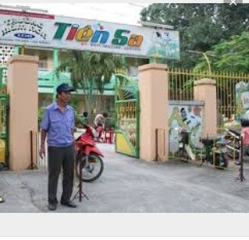
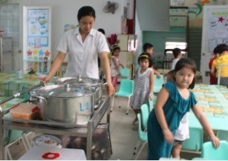
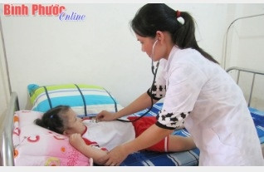

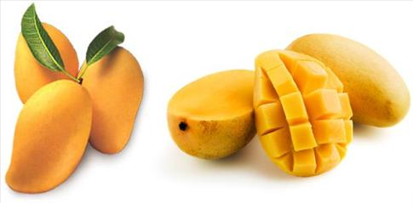
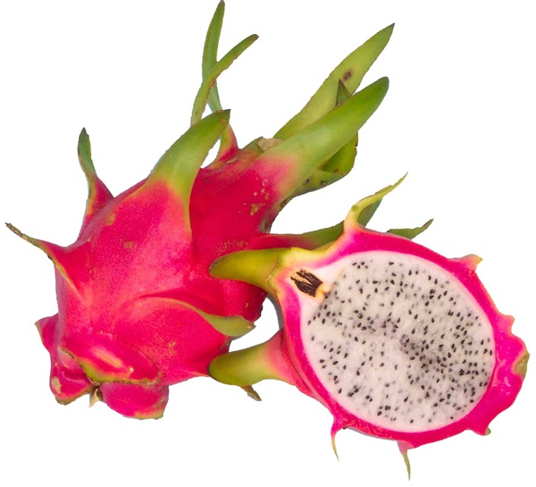

Slide 5
Cô đố cô đố
“Ở trường ai nấu ăn ngon
Cho con sức khõe lớn khôn từng ngày”

Slide 6
Cô cấp dưỡng

Slide 7
Cô đố cô đố
“Ai mặc áo trắng
Chăm sóc chúng mình
Khi đau chảy máu
Trong trường mầm non?”

Slide 8
Cô y tế

Slide 9
Cô đố cô đố
“Ai cầm chìa khóa
Mở cửa hàng ngày
Bảo vệ trường lớp
Cho em học vui ?”

Slide 10
Chú bảo vệ

Slide 11
Cô cấp dưỡng Cô y tế

Slide 12
Cô y tế Chú bảo vệ

Slide 13

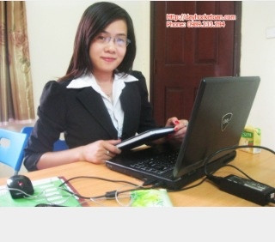
Cô văn thư Cô kế toán

Slide 14
Hoạt động 3:Bé nào giỏi
Luyện tập cá nhân

Slide 15

Luyện tập cả lớp

Slide 16

Hoạt động 4:Bé cùng chơi

Slide 17


